Slide 1
JavaScript
Занятие 3.
Выражения и операторы.
Notes:
Этот шаблон можно использовать как начальный файл для представления учебных материалов группе слушателей.
Разделы
Для добавления разделов щелкните слайд правой кнопкой мыши. Разделы позволяют упорядочить слайды и организовать совместную работу нескольких авторов.
Заметки
Используйте раздел заметок для размещения заметок докладчика или дополнительных сведений для аудитории. Во время воспроизведения презентации эти заметки отображаются в представлении презентации.
Обращайте внимание на размер шрифта (важно обеспечить различимость при ослабленном зрении, видеосъемке и чтении с экрана)
Сочетаемые цвета
Обратите особое внимание на графики, диаграммы и надписи.
Учтите, что печать будет выполняться в черно-белом режиме или в оттенках серого. Выполните пробную печать, чтобы убедиться в сохранении разницы между цветами при печати в черно-белом режиме или в оттенках серого.
Диаграммы, таблицы и графики
Не усложняйте восприятие: по возможности используйте согласованные, простые стили и цвета.
Снабдите все диаграммы и таблицы подписями.

Slide 2
Введение в JavaScript
Выражения и операторы. Выражения
Выражение – это фраза языка JavaScript, которая может быть вычислена интерпретатором для получения значения. Простейшие выражения – это литералы или имена переменных, например:
1.7 // Числовой литерал
"JavaScript is fun!" // Строковый литерал
true // Логический литерал
null // Литерал значения null
/java/ // Литерал регулярного выражения
{ x:2, y:2 } // Объектный литерал
[2,3,5,7,11,13,17,19] // Литерал массива
function(x){return x*x;} // Функциональный литерал
i // Переменная i
sum // Переменная sum
Значение выражения-литерала – это просто значение самого литерала. Значение выражения-переменной – это значение, содержащееся в переменной, или значе-ние, на которое переменная ссылается.
Эти выражения не очень интересны. Путем объединения простых выражений могут создаваться более сложные (и интересные) выражения. Например, мы видели, что и 1.7 – это выражение, и i – это выражение. Следующий пример тоже представляет собой выражение:
i + 1.7
Notes:
Дайте краткий обзор презентации. Опишите главную суть презентации и обоснуйте ее важность.
Представьте каждую из основных тем.
Чтобы предоставить слушателям ориентир, можно можете повторять этот обзорный слайд в ходе презентации, выделяя тему, которая будет обсуждаться далее.

Slide 3
Введение в JavaScript
Значение этого выражения определяется путем сложения значений двух более простых выражений. Знак + в этом примере – это оператор, объединяющий два выражения в одно более сложное. Другим оператором является - (минус), объединяющий выражения путем вычитания. Например:
(i + 1.7) - sum
В этом выражении оператор «минус» применяется для вычитания значения переменой sum из значения предыдущего выражения, i + 1.7.
Обзор операторов
Операторы сведены в таблице ниже, к которой можно обращаться как к справочнику. Обратите внимание: большинство операторов обозначаются символами пунктуации, такими как + и =, а некоторые – ключевыми словами, например delete и instanceof. И ключевые слова, и знаки пунктуации обозначают обычные операторы, просто в первом случае получается более удобочитаемый и менее лаконичный синтаксис.
В этой таблице столбец, обозначенный буквой «P», содержит приоритет оператора, а столбец, обозначенный буквой «A», – ассоциативность оператора (либо L – слева направо, либо R – справа налево).
Notes:
Дайте краткий обзор презентации. Опишите главную суть презентации и обоснуйте ее важность.
Представьте каждую из основных тем.
Чтобы предоставить слушателям ориентир, можно можете повторять этот обзорный слайд в ходе презентации, выделяя тему, которая будет обсуждаться далее.

Slide 4
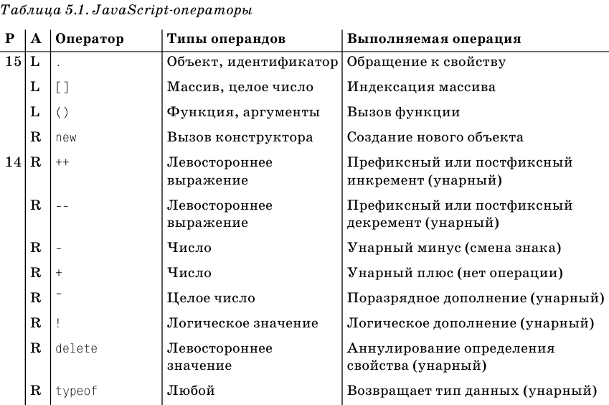
Введение в JavaScript
Notes:
Дайте краткий обзор презентации. Опишите главную суть презентации и обоснуйте ее важность.
Представьте каждую из основных тем.
Чтобы предоставить слушателям ориентир, можно можете повторять этот обзорный слайд в ходе презентации, выделяя тему, которая будет обсуждаться далее.

Slide 5
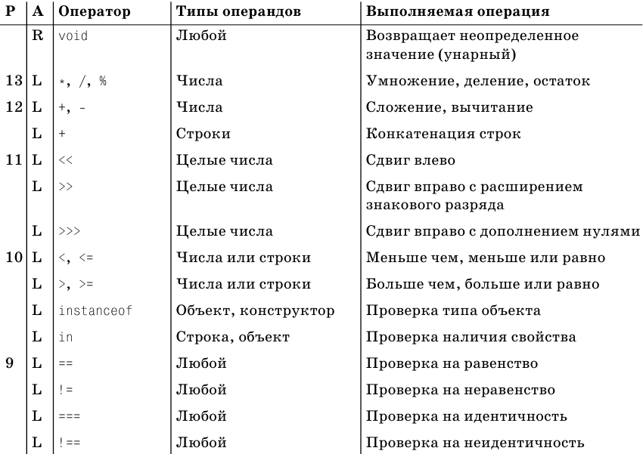
Введение в JavaScript
Notes:
Дайте краткий обзор презентации. Опишите главную суть презентации и обоснуйте ее важность.
Представьте каждую из основных тем.
Чтобы предоставить слушателям ориентир, можно можете повторять этот обзорный слайд в ходе презентации, выделяя тему, которая будет обсуждаться далее.

Slide 6
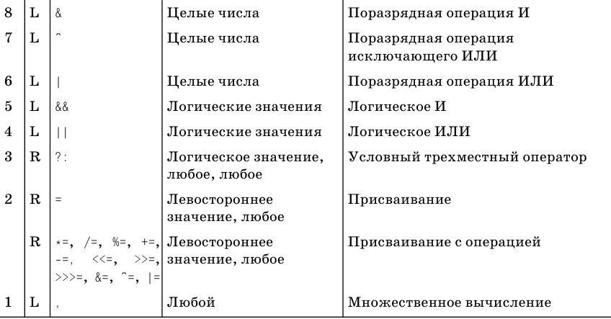
Введение в JavaScript
Notes:
Дайте краткий обзор презентации. Опишите главную суть презентации и обоснуйте ее важность.
Представьте каждую из основных тем.
Чтобы предоставить слушателям ориентир, можно можете повторять этот обзорный слайд в ходе презентации, выделяя тему, которая будет обсуждаться далее.

Slide 7
Введение в JavaScript
Количество операндов
Операторы могут быть разбиты на категории по количеству требуемых им операндов. Большинство JavaScript-операторов, таких как оператор +, о котором мы уже говорили, двухместные. Такие операторы объединяют два выражения в одно, более сложное. Таким образом, эти операторы работают с двумя операндами. JavaScript поддерживает также несколько унарных операторов, которые преобразуют одно выражение в другое, более сложное. Оператор «минус» в выражении -3 представляет собой унарный оператор, выполняющий смену знака для операнда 3. И наконец, JavaScript поддерживает один тернарный оператор, условный оператор ?:, который объединяет в одно значение три выражения.
Тип операндов
Создавая JavaScript-выражения, необходимо обращать внимание на типы данных, передаваемых операторам, и на типы данных, которые они возвращают. Различные операторы требуют, чтобы операнды возвращали значения определенного типа. Например, нельзя выполнить умножение строк, поэтому выражение "a" * "b" не является допустимым в JavaScript. Однако интерпретатор JavaScript по мере возможности будет пытаться преобразовывать выражение в требуемый тип, поэтому выражение "3" * "5" вполне допустимо. Его значением будет число 15, а не строка "15".
Notes:
Дайте краткий обзор презентации. Опишите главную суть презентации и обоснуйте ее важность.
Представьте каждую из основных тем.
Чтобы предоставить слушателям ориентир, можно можете повторять этот обзорный слайд в ходе презентации, выделяя тему, которая будет обсуждаться далее.

Slide 8
Введение в JavaScript
Некоторые операторы ведут себя по-разному в зависимости от типа операндов. Самый яркий пример – оператор +, который складывает числовые операнды и выполняет конкатенацию строк. Кроме того, если ему передать одну строку и одно число, он преобразует число в строку и выполнит конкатенацию двух полученных строк. Например, результатом выражения "1" + 0 будет строка "10".
Обратите внимание, что операторы присваивания, как и некоторые другие, требуют в качестве выражений в левой части левостороннего значения (lvalue). Левостороннее значение – это исторический термин, обозначающий «выражение, которое может присутствовать в левой части оператора присваивания». В JavaScript левосторонними значениями являются переменные, свойства объектов и элементы массивов. Спецификация ECMAScript разрешает встроенным функциям возвращать левосторонние значения, но не определяет никаких встроенных функций, ведущих себя подобным образом.
И наконец, операторы не всегда возвращают значения того же типа, к которому принадлежат операнды. Операторы сравнения (меньше, равно, больше и т. д.) принимают в качестве аргументов различные типы, но всегда возвращают результат логического типа, показывающий, истинно ли сравнение. Так, выражение a < 3 возвращает значение true, если значение переменной a действительно меньше, чем 3. Как мы увидим, логические значения, возвращаемые операторами сравнения, используются в инструкциях if, циклах while и for, управляющих в JavaScript исполнением программы в зависимости от результатов вычисления выражений с операторами сравнения.
Notes:
Дайте краткий обзор презентации. Опишите главную суть презентации и обоснуйте ее важность.
Представьте каждую из основных тем.
Чтобы предоставить слушателям ориентир, можно можете повторять этот обзорный слайд в ходе презентации, выделяя тему, которая будет обсуждаться далее.

Slide 9
Введение в JavaScript
Приоритет операторов
В таблице выше, помеченном буквой «P», указан приоритет каждого оператора. Приоритет оператора управляет порядком, в котором выполняются операции. Операторы с большим значением приоритета в столбце «P» выполняются раньше, чем те, для которых указаны меньшие значения приоритетов.
Рассмотрим следующее выражение:
w = x + y * z;
Оператор умножения * имеет больший приоритет по сравнению с оператором сложения +, поэтому умножение выполняется раньше сложения. Кроме того, оператор присваивания = имеет наименьший приоритет, поэтому присваивание выполняется после завершения всех операций в правой части.
Приоритет операторов может быть переопределен с помощью скобок. Для того чтобы сложение в предыдущем примере выполнялось раньше, надо написать:
w = (x + y)* z;
На практике, если вы не уверены в приоритетах операторов, проще всего явно задать порядок вычислений с помощью скобок. Важно знать лишь следующие правила: умножение и деление выполняются раньше сложения и вычитания, а присваивание имеет очень низкий приоритет и почти всегда выполняется последним.
Notes:
Дайте краткий обзор презентации. Опишите главную суть презентации и обоснуйте ее важность.
Представьте каждую из основных тем.
Чтобы предоставить слушателям ориентир, можно можете повторять этот обзорный слайд в ходе презентации, выделяя тему, которая будет обсуждаться далее.

Slide 10
Введение в JavaScript
Ассоциативность операторов
В таблице выше, помеченном буквой «A», указана ассоциативность оператора. Значение L задает ассоциативность слева направо, а значение R – ассоциативность справа налево. Ассоциативность оператора определяет порядок выполнения операций с одинаковым приоритетом. Ассоциативность слева направо означает, что операции выполняются слева направо. Например, оператор сложения имеет ассоциативность слева направо, поэтому следующие два выражения эквивалентны:
w = x + y + z;
w = ((x + y) + z);
Теперь обратите внимание на такие (практически бессмысленные) выражения:
x = ~~~y;
w = x = y = z;
q = a?b:c?d:e?f:g;
Они эквивалентны следующим выражениям:
x = ~(((~y));
w = (x = (y = z));
q = a?b:(c?d:(e?f:g));
Причина в том, что унарные операторы, операторы присваивания и условные
тернарные операторы имеют ассоциативность справа налево.
Notes:
Дайте краткий обзор презентации. Опишите главную суть презентации и обоснуйте ее важность.
Представьте каждую из основных тем.
Чтобы предоставить слушателям ориентир, можно можете повторять этот обзорный слайд в ходе презентации, выделяя тему, которая будет обсуждаться далее.

Slide 11
Введение в JavaScript
Арифметические операторы
Рассказав о приоритетах, ассоциативности и других второстепенных вопросах, мы можем начать обсуждение самих операторов. В этом разделе приведены описания арифметических операторов:
Сложение (+)
Оператор «плюс» складывает числовые операнды или выполняет конкатенацию строк. Если одним из операндов является строка, другой операнд преобразуется в строку и выполняется конкатенация. Операнды-объекты преобразуются в числа или строки, которые могут быть сложены или конкатенированы. Преобразование выполняется с помощью методов valueOf() и/или toString().
Вычитание (-)
Когда «минус» используется в качестве двухместного оператора, он выполняет вычитание второго операнда из первого. Если указаны нечисловые операнды, то оператор пытается преобразовать их в числа.
Умножение (*)
Оператор * умножает два своих операнда. Нечисловые операнды он пытается преобразовать в числа.
Деление (/)
Оператор / делит первый операнд на второй. Нечисловые операнды он пытается преобразовать в числа. Те, кто привык к языкам программирования, различающим целые и вещественные числа, могут ожидать получения целочисленного результата при делении одного целого на другое.
Notes:
Дайте краткий обзор презентации. Опишите главную суть презентации и обоснуйте ее важность.
Представьте каждую из основных тем.
Чтобы предоставить слушателям ориентир, можно можете повторять этот обзорный слайд в ходе презентации, выделяя тему, которая будет обсуждаться далее.

Slide 12
Введение в JavaScript
Однако в JavaScript все числа вещественные, поэтому результатом любого деления является значение с плавающей точкой. Операция 5/2 дает 2.5, а не 2. Результат деления на ноль – плюс или минус бесконечность, а 0/0 дает NaN.
Деление по модулю (%)
Оператор % вычисляет остаток, получаемый при целочисленном делении первого операнда на второй. Если заданы нечисловые операнды, то оператор пытается преобразовать их в числа. Знак результата совпадает со знаком первого операнда, например 5 % 2 дает 1. Оператор деления по модулю обычно применяется к целым операндам, но работает и для вещественных значений. Например, -4.3 % 2.1 дает результат -0.1.
Унарный минус (-)
Когда минус используется в качестве унарного оператора, он указывается перед одиночным операндом и выполняет унарную операцию смены знака. Другими словами, он преобразует положительное значение в отрицательное, и наоборот. Если операнд не является числом, этот оператор пытается преобразов. его в число.
Унарный плюс (+)
Для симметрии с оператором «унарный минус» в JavaScript также имеется оператор «унарный плюс». При помощи этого оператора можно явно задать знак числовых литералов, если вы считаете, что это сделает текст программы более понятным:
var profit = +1000000;
Notes:
Дайте краткий обзор презентации. Опишите главную суть презентации и обоснуйте ее важность.
Представьте каждую из основных тем.
Чтобы предоставить слушателям ориентир, можно можете повторять этот обзорный слайд в ходе презентации, выделяя тему, которая будет обсуждаться далее.

Slide 13
Введение в JavaScript
В таком коде оператор «плюс» ничего не делает; результатом его работы является значение его аргумента. Однако нечисловые аргументы он преобразует в числа. Если аргумент не может быть преобразован, возвращается NaN.
Инкремент (++)
Этот оператор инкрементирует (т. е. увеличивает на единицу) свой единственный операнд, который должен быть переменной, элементом массива или свойством объекта. Если значение этой переменной, элемента массива или свойства не является числом, оператор сначала пытается преобразовать его в число. Точное поведение этого оператора зависит от его положения по отношению к операнду. Если поставить его перед операндом (префиксный оператор инкремента), то к операнду прибавляется 1, а результатом является увеличенное значение операнда. Если же он размещается после операнда (постфиксный оператор инкремента), то к операнду прибавляется 1, однако результатом является первоначальное значение операнда. Если увеличиваемое значение не является числом, оно в процессе вычисления преобразуется в число. Например, следующий код делает переменные i и j равными 2:
i = 1;
j = ++i;
А этот устанавливает i в 2, а j в 1:
i = 1;
j = i++;
Notes:
Дайте краткий обзор презентации. Опишите главную суть презентации и обоснуйте ее важность.
Представьте каждую из основных тем.
Чтобы предоставить слушателям ориентир, можно можете повторять этот обзорный слайд в ходе презентации, выделяя тему, которая будет обсуждаться далее.

Slide 14
Введение в JavaScript
Данный оператор в обеих своих формах чаще всего применяется для увеличения счетчика, управляющего циклом. Обратите внимание: нельзя вставлять перевод строки между префиксным или постфиксным оператором инкремента и его операндом, поскольку точки с запятой в JavaScript вставляются автоматически. Если это сделать, интерпретатор JavaScript будет рассматривать операнд как полноценную инструкцию и вставит после него точку с запятой.
Декремент (--)
Этот оператор декрементирует (т. е. уменьшает на 1) свой единственный числовой операнд, который может представлять собой переменную, элемент массива или свойство объекта. Если значение этой переменной, элемента или свойства не является числом, оператор сначала пытается преобразовать его в число. Как и для оператора ++, точное поведение оператора -- зависит от его положения относительно операнда. Будучи поставленным перед операндом, он уменьшает операнд и возвращает уменьшенное значение, после операнда – уменьшает операнд, но возвращает первоначальное значение.
Notes:
Дайте краткий обзор презентации. Опишите главную суть презентации и обоснуйте ее важность.
Представьте каждую из основных тем.
Чтобы предоставить слушателям ориентир, можно можете повторять этот обзорный слайд в ходе презентации, выделяя тему, которая будет обсуждаться далее.

Slide 15
Введение в JavaScript
Операторы равенства
В этом разделе описаны операторы равенства и неравенства. Это операторы, сравнивающие два значения и возвращающие логическое значение (true или false) в зависимости от результата сравнения. Чаще всего они применяются в инструкциях if и циклах for для управления ходом исполнения программы.
Равенство (==) и идентичность (===)
Операторы == и === проверяют две величины на совпадение, руководствуясь двумя разными определениями совпадения. Оба оператора принимают операнды любого типа и возвращают true, если их операнды совпадают, и false, если они различны. Оператор ===, известный как оператор идентичности, проверяет два операнда на «идентичность», руководствуясь строгим определением совпадения. Оператор == известен как оператор равенства, он проверяет, равны ли два его операнда в соответствии с менее строгим определением совпадения, допускающим преобразования типов.
Оператор идентичности стандартизован в ECMAScript v3 и реализован в JavaScript 1.3 и более поздних версиях. С введением оператора идентичности язык JavaScript стал поддерживать операторы =, == и ===. Убедитесь, что вы понимаете разницу между операторами присваивания, равенства и идентичности. Будьте внимательны и применяйте правильные операторы при разработке своих программ! Хотя очень заманчиво назвать все три оператора «равно», но во избежание путаницы лучше читать оператор = как «получается», или «присваивается», оператор == читать как «равно», а словом «идентично» обозначать оператор ===.
Notes:
Дайте краткий обзор презентации. Опишите главную суть презентации и обоснуйте ее важность.
Представьте каждую из основных тем.
Чтобы предоставить слушателям ориентир, можно можете повторять этот обзорный слайд в ходе презентации, выделяя тему, которая будет обсуждаться далее.

Slide 16
Введение в JavaScript
В JavaScript числовые, строковые и логические значения сравниваются по значению. В этом случае рассматриваются две различные величины, а операторы == и === проверяют, идентичны ли эти два значения. Это значит, что две переменные равны или идентичны, только если они содержат одинаковое значение. Например, две строки равны, только если обе содержат в точности одинаковые символы.
В то же время объекты, массивы и функции сравниваются по ссылке. Это значит, что две переменные равны, только если они ссылаются на один и тот же объект. Два различных массива никогда не могут быть равными или идентичными, даже если они содержат равные или идентичные элементы. Две переменные, содержащие ссылки на объекты, массивы или функции, равны, только если ссылаются на один и тот же объект, массив или функцию. Для того чтобы проверить, содержат ли два различных объекта одинаковые свойства или содержат ли два различных массива одинаковые элементы, надо их проверить на равенство или идентичность каждого свойства или элемента. (И если какое-либо свойство или элемент само является объектом или массивом, решить, на какую глубину вложенности вы хотите выполнять сравнение.)
Notes:
Дайте краткий обзор презентации. Опишите главную суть презентации и обоснуйте ее важность.
Представьте каждую из основных тем.
Чтобы предоставить слушателям ориентир, можно можете повторять этот обзорный слайд в ходе презентации, выделяя тему, которая будет обсуждаться далее.

Slide 17
Введение в JavaScript
При определении идентичности двух значений оператор === руководствуется следующими правилами:
• Если два значения имеют различные типы, они не идентичны.
• Два значения идентичны, только если оба они представляют собой числа, имеют одинаковые значения и не являются значением NaN (в этом, последнем случае они не идентичны). Значение NaN никогда не бывает идентичным ни какому значению, даже самому себе! Чтобы проверить, является ли значение значением NaN, следует использовать глобальную функцию isNaN().
• Если оба значения представляют собой строки и содержат одни и те же символы в тех же позициях, они идентичны. Если строки отличаются по длине или содержимому, они не идентичны. Обратите внимание, что в некоторых случаях стандарт Unicode допускает несколько способов кодирования одной и той же строки. Однако для повышения эффективности сравнение строк в JavaScript выполняется строго посимвольно, при этом предполагается, что все строки перед сравнением преобразованы в «нормализованную форму». Другой способ сравнения строк будет рассмотрен при изучении метода String.localeCompare().
• Если оба значения представляют собой логические значения true или false, то они идентичны.
• Если оба значения ссылаются на один и тот же объект, массив или функцию, то они идентичны. Если они ссылаются на различные объекты (массивы или функции), они не идентичны, даже если оба имеют идентичные свойства или идентичные элементы.
• Если оба значения равны null или undefined, то они идентичны.
Notes:
Дайте краткий обзор презентации. Опишите главную суть презентации и обоснуйте ее важность.
Представьте каждую из основных тем.
Чтобы предоставить слушателям ориентир, можно можете повторять этот обзорный слайд в ходе презентации, выделяя тему, которая будет обсуждаться далее.

Slide 18
Введение в JavaScript
Следующие правила применяются для определения равенства при помощи оператора ==:
• Если два значения имеют одинаковый тип, они проверяются на идентичность. Если значения идентичны, они равны; если они не идентичны, они не равны.
• Если два значения не относятся к одному и тому же типу, они все же могут быть равными. Правила и преобразования типов при этом такие:
• Если одно значение равно null, а другое – undefined, то они равны.
• Если одно значение представляет собой число, а другое – строку, то строка преобразуется в число и выполняется сравнение с преобразованным значением.
• Если какое-либо значение равно true, оно преобразуется в 1 и сравнение выполняется снова. Если какое-либо значение равно false, оно преобразуется в 0 и сравнение выполняется снова.
• Если одно из значений представляет собой объект, а другое – число или строку, объект преобразуется в элементарный тип и сравнение выполняется снова. Объект преобразуется в значение элементарного типа либо с помощью своего метода toString(), либо с помощью своего метода valueOf(). Встроенные классы базового языка JavaScript сначала пытаются выполнить преобразование valueOf(), а затем toString(), кроме класса Date, который всегда выполняет преобразование toString(). Объекты, не являющиеся частью базового JavaScript, могут преобразовывать себя в значения элементарных типов способом, определенным в их реализации.
• Любые другие комбинации значений не являются равными.
Notes:
Дайте краткий обзор презентации. Опишите главную суть презентации и обоснуйте ее важность.
Представьте каждую из основных тем.
Чтобы предоставить слушателям ориентир, можно можете повторять этот обзорный слайд в ходе презентации, выделяя тему, которая будет обсуждаться далее.

Slide 19
Введение в JavaScript
В качестве примера проверки на равенство рассмотрим сравнение:
"1" == true
Результат этого выражения равен true, т. е. эти пооразному выглядящие значения фактически равны. Логическое значение true преобразуется в число 1, и сравнение выполняется снова. Затем строка "1" преобразуется в число 1. Поскольку оба числа теперь совпадают, оператор сравнения возвращает true.
Неравенство (!=) и неидентичность (!==)
Операторы != и !== выполняют проверки, в точности противоположные операторам == и ===. Оператор != возвращает false, если два значения равны друг другу, и true в противном случае. Оператор неидентичности !== возвращает false, если два значения идентичны друг другу, и true – в противном случае. Этот оператор стандартизован в ECMAScript v3 и реализован в JavaScript 1.3 и более поздних версиях.
Как мы увидим позднее, оператор ! осуществляет операцию логического НЕ. Благодаря этому легче запомнить, что != обозначает «не равно», а !== – «не идентично».
Notes:
Дайте краткий обзор презентации. Опишите главную суть презентации и обоснуйте ее важность.
Представьте каждую из основных тем.
Чтобы предоставить слушателям ориентир, можно можете повторять этот обзорный слайд в ходе презентации, выделяя тему, которая будет обсуждаться далее.

Slide 20
Введение в JavaScript
Операторы отношения
В этом разделе описаны операторы отношения в JavaScript. Это операторы, проверяющие отношение между двумя значениями (такое как «меньше» или «является ли свойством») и возвращающие true или false в зависимости от того, как соотносятся операнды. Как мы увидим ниже, они чаще всего применяются в инструкциях if и циклах while для управления ходом исполнения программы.
Операторы сравнения
Из всех типов операторов отношения чаще всего используются операторы сравнения – для определения относительного порядка двух величин. Далее приводится список операторов сравнения:
Меньше (<)
Результат оператора < равен true, если первый операнд меньше, чем второй операнд; в противном случае он равен false.
Больше (>)
Результат оператора > равен true, если его первый операнд больше, чем второй операнд; в противном случае он равен false.
Меньше или равно (<=)
Результатом оператора <= является true, если первый операнд меньше или равен второму операнду; в противном случае результат равен false.
Больше или равно (>=)
Результат оператора >= равен true, если его первый операнд больше второго или равен ему; в противном случае он равен false.
Notes:
Дайте краткий обзор презентации. Опишите главную суть презентации и обоснуйте ее важность.
Представьте каждую из основных тем.
Чтобы предоставить слушателям ориентир, можно можете повторять этот обзорный слайд в ходе презентации, выделяя тему, которая будет обсуждаться далее.

Slide 21
Введение в JavaScript
Эти операторы позволяют сравнивать операнды любого типа. Однако сравнение может выполняться только для чисел и строк, поэтому операнды, не являющиеся числами или строками, преобразуются. Сравнение и преобразование выполняется следующим образом:
• Если оба операнда являются числами или преобразуются в числа, они сравниваются как числа.
• Если оба операнда являются строками или преобразуются в строки, они сравниваются как строки.
• Если один операнд является строкой или преобразуется в строку, а другой является числом или преобразуется в число, оператор пытается преобразовать строку в число и выполнить численное сравнение. Если строка не представляет собой число, она преобразуется в значение NaN и результатом сравнения становится false. (В JavaScript 1.1 преобразование строки в число не дает значения NaN, а приводит к ошибке.)
• Если объект может быть преобразован как в число, так и в строку, интерпретатор JavaScript выполняет преобразование в число. Это значит, например, что объекты Date сравниваются как числа, т. е. можно сравнить две даты и определить, какая из них более ранняя.
• Если оба операнда не могут быть успешно преобразованы в числа или строки, операторы всегда возвращают false.
• Если один из операндов равен или преобразуется в NaN, то результатом оператора сравнения является false.
Notes:
Дайте краткий обзор презентации. Опишите главную суть презентации и обоснуйте ее важность.
Представьте каждую из основных тем.
Чтобы предоставить слушателям ориентир, можно можете повторять этот обзорный слайд в ходе презентации, выделяя тему, которая будет обсуждаться далее.

Slide 22
Введение в JavaScript
Имейте в виду, что сравнение строк выполняется строго посимвольно, для числовых значений каждого символа из кодировки Unicode. В некоторых случаях стандарт Unicode допускает кодирование эквивалентных строк с применением различных последовательностей символов, но операторы сравнения в JavaScript не обнаруживают этих различий в кодировках; предполагается, что все строки представлены в нормализованной форме. Обратите внимание: сравнение строк производится с учетом регистра символов, т. е. в кодировке Unicode (по крайней мере, для подмножества ASCII) все прописные буквы «меньше» всех строчных букв. Это правило может приводить к непонятным результатам. Например, согласно оператору < строка "Zoo" меньше строки "aardvark".
При сравнении строк более устойчив метод String.localeCompare(), который также учитывает национальные определения «алфавитного порядка». Для сравнения без учета регистра необходимо сначала преобразовать строки в нижний или верхний регистр с помощью метода String.toLowerCase() или String.toUpperCase().
Операторы <= (меньше или равно) и >= (больше или равно) определяют «равенство» двух значений не при помощи операторов равенства или идентичности. Оператор «меньше или равно» определяется просто как «не больше», а оператор «больше или равно» – как «не меньше». Единственное исключение имеет место, когда один из операндов представляет собой значение NaN (или преобразуется в него); в этом случае все четыре оператора сравнения возвращают false.
Notes:
Дайте краткий обзор презентации. Опишите главную суть презентации и обоснуйте ее важность.
Представьте каждую из основных тем.
Чтобы предоставить слушателям ориентир, можно можете повторять этот обзорный слайд в ходе презентации, выделяя тему, которая будет обсуждаться далее.

Slide 23
Введение в JavaScript
Оператор in
Оператор in требует, чтобы левый операнд был строкой или мог быть преобразован в строку. Правым операндом должен быть объект (или массив). Результатом оператора будет true, если левое значение представляет собой имя свойства объекта, указанного справа. Например:
var point = { x:1, y:1 }; // Определяем объект
var has_x_coord = "x" in point; // Равно true
var has_y_coord = "y" in point; // Равно true
var has_z_coord = "z" in point; // Равно false; это не трехмерная точка
var ts = "toString" in point; // Унаследованное свойство; равно true
Notes:
Дайте краткий обзор презентации. Опишите главную суть презентации и обоснуйте ее важность.
Представьте каждую из основных тем.
Чтобы предоставить слушателям ориентир, можно можете повторять этот обзорный слайд в ходе презентации, выделяя тему, которая будет обсуждаться далее.

Slide 24
Введение в JavaScript
Оператор instanceof
Оператор instanceof требует, чтобы левым операндом был объект, а правым – имя класса объектов. Результатом оператора будет true, если объект, указанный слева, представляет собой экземпляр класса, указанного справа; в противном случае результатом будет false. Позднее мы увидим, что в JavaScript классы объектов определяются инициализировавшей их функцией-конструктором.
Следовательно, правый операнд instanceof должен быть именем функции-конструктора. Обратите внимание: все объекты представляют собой экземпляры класса Object. Например:
var d = new Date(); // Создаем новый объект с помощью конструктора Date()
d instanceof Date; // Равно true; объект d был создан с помощью
// функции Date()
d instanceof Object; // Равно true; все объекты представл. собой экземпляры
// класса Object
d instanceof Number; // Равно false; d не является объектом Number
var a = [1, 2, 3]; // Создаем массив с помощью литерала массива
a instanceof Array; // Равно true; a – это массив
a instanceof Object; // Равно true; все массивы представляют собой объекты
a instanceof RegExp; // Равно false; массивы не явл.регулярными выражениями
Если левый операнд instanceof не является объектом или если правый операнд – это объект, не имеющий функции-конструктора, instanceof возвращает false. Но если прав. операнд вообще не явл. объектом, возвращ.ошибка времени выполнен.
Notes:
Дайте краткий обзор презентации. Опишите главную суть презентации и обоснуйте ее важность.
Представьте каждую из основных тем.
Чтобы предоставить слушателям ориентир, можно можете повторять этот обзорный слайд в ходе презентации, выделяя тему, которая будет обсуждаться далее.

Slide 25
Введение в JavaScript
Строковые операторы
Как уже говорилось в предыдущих разделах, существует несколько операторов, ведущих себя особым образом, когда в качестве операндов выступают строки.
Оператор + выполняет конкатенацию двух строковых операндов. Другими словами, создает новую строку, состоящую из первой строки, за которой следует вторая строка. Так, следующее выражение равно строке "hello there":
"hello" + " " + "there"
Следующие инструкции дают в результате строку "22":
a = "2"; b = "2";
c = a + b;
Операторы <, <=, > и >= сравнивают две строки и определяют, в каком порядке они следуют друг за другом. Сравнение основано на алфавитном порядке. Как было отмечено ранее, этот алфавитный порядок базируется на используемой в JavaScript кодировке Unicode. В этой кодировке все прописные буквы латинского алфавита идут раньше, чем все строчные буквы (прописные «меньше» строчных), что может приводить к неожиданным результатам.
Операторы равенства == и неравенства != применяются не только к строкам, но, как мы видели, ко всем типам данных, и при работе со строками ничем особенным не выделяются.
Notes:
Дайте краткий обзор презентации. Опишите главную суть презентации и обоснуйте ее важность.
Представьте каждую из основных тем.
Чтобы предоставить слушателям ориентир, можно можете повторять этот обзорный слайд в ходе презентации, выделяя тему, которая будет обсуждаться далее.

Slide 26
Введение в JavaScript
Оператор + особенный, поскольку дает приоритет строковым операндам перед числовыми. Как уже отмечалось, если один из операндов оператора + представляет собой строку (или объект), то другой операнд преобразуется в строку (или оба операнда преобразуются в строки) и операнды конкатенируются, а не складываются. С другой стороны, операторы сравнения выполняют строковое сравнение, только если оба операнда представляют собой строки. Если только один операнд – строка, то интерпретатор JavaScript пытается преобразовать ее в число. Далее следует иллюстрация этих правил:
1 + 2 // Сложение. Результат равен 3.
"1" + "2" // Конкатенация. Результат равен "12".
"1" + 2 // Конкатенация; 2 преобразуется в "2". Результат равен "12".
11 < 3 // Численное сравнение. Результат равен false.
"11" < "3" // Строковое сравнение. Результат равен true.
"11" < 3 // Численное сравнение; "11" преобразуется в 11. Результат равен false.
"one" < 3 // Численное сравнение; "one" преобразуется в NaN. Результат равен false.
И наконец, важно заметить, что когда оператор + применяется к строкам и числам, он может быть неассоциативным. Другими словами, результат может зависеть от порядка, в котором выполняются операции. Это можно видеть на следующих примерах:
s = 1 + 2 + " слепых мышей"; // Равно "3 слепых мышей"
t = "слепых мышей: " + 1 + 2; // Равно " слепых мышей: 12"
Notes:
Дайте краткий обзор презентации. Опишите главную суть презентации и обоснуйте ее важность.
Представьте каждую из основных тем.
Чтобы предоставить слушателям ориентир, можно можете повторять этот обзорный слайд в ходе презентации, выделяя тему, которая будет обсуждаться далее.

Slide 27
Введение в JavaScript
Причина этой удивительной разницы в поведении заключается в том, что оператор + работает слева направо, если только скобки не меняют этот порядок. Следовательно, последние два примера эквивалентны следующему:
s = (1 + 2) + "слепых мышей"; // Результат первой операции - число; второй - строка
t = ("слепых мышей: " + 1) + 2; // Результаты обеих операций строки
Notes:
Дайте краткий обзор презентации. Опишите главную суть презентации и обоснуйте ее важность.
Представьте каждую из основных тем.
Чтобы предоставить слушателям ориентир, можно можете повторять этот обзорный слайд в ходе презентации, выделяя тему, которая будет обсуждаться далее.

Slide 28
Введение в JavaScript
Логические операторы
Логические операторы обычно используются для выполнения операций булевой алгебры. Они часто применяются в сочетании с операторами сравнения для осуществления сложных сравнений с участием нескольких переменных в инструкциях if, while и for.
Логическое И (&&)
При использовании с логическими операндами оператор && выполняет операцию логического И над двумя значениями: он возвращает true тогда и только тогда, когда первый и второй операнды равны true. Если один или оба операнда равны false, оператор возвращает false.
Реальное поведение этого оператора несколько сложнее. Он начинает работу с вычисления левого операнда. Если получившееся значение может быть преобразовано в false (если левый операнд равен null, 0, "" или undefined), оператор возвращает значение левого выражения. В противном случае оператор вычисляет правый операнд и возвращает значение этого выражения.
Следует отметить, что в зависимости от значения левого выражения этот оператор либо вычисляет, либо не вычисляет правое выражение. Иногда встречается код, намеренно использующий эту особенность оператора &&. Так, следующие две строки JavaScripttкода дают эквивалентные результаты:
if (a == b) stop();
(a == b) && stop();
Некоторые программисты (особенно работавшие с Perl) считают такой стиль программирования естественным и полезным. Однако тот факт, что вычисление правой части не гарантируется, часто является источником ошибок.
Notes:
Дайте краткий обзор презентации. Опишите главную суть презентации и обоснуйте ее важность.
Представьте каждую из основных тем.
Чтобы предоставить слушателям ориентир, можно можете повторять этот обзорный слайд в ходе презентации, выделяя тему, которая будет обсуждаться далее.

Slide 29
Введение в JavaScript
Рассмотрим следующий код:
if ((a == null) && (b++ > 10)) stop();
Скорее всего, эта инструкция не делает того, что предполагал программист, т. к. оператор инкремента в правой части не вычисляется в тех случаях, когда левое выражение равно false. Чтобы обойти этот подводный камень, не помещайте выражения, имеющие побочные эффекты (присваивания, инкременты, декременты и вызовы функций), в правую часть оператора &&, если только не уверены абсолютно в том, что делаете.
Несмотря на довольно запутанный алгоритм работы этого оператора, проще всего и абсолютно безопасно рассматривать его как оператор булевой алгебры. На самом деле он не возвращает логического значения, но то значение, которое он возвращает, всегда может быть преобразовано в логическое.
Логическое ИЛИ (||)
При использовании с логическими операндами оператор || выполняет операцию «логическое ИЛИ» над двумя значениями: он возвращает true, если первый или второй операнд (или оба операнда) равен true. Если оба операнда равны false, он возвращает false.
Хотя оператор || чаще всего применяется просто как оператор «логическое ИЛИ», он, как и оператор &&, ведет себя более сложным образом. Его работа начинается с вычисления левого операнда. Если значение этого выражения может быть пре-образовано в true, возвращается значение левого выражения. В противном случае оператор вычисляет правый операнд и возвращает значение этого выражения.
Notes:
Дайте краткий обзор презентации. Опишите главную суть презентации и обоснуйте ее важность.
Представьте каждую из основных тем.
Чтобы предоставить слушателям ориентир, можно можете повторять этот обзорный слайд в ходе презентации, выделяя тему, которая будет обсуждаться далее.

Slide 30
Введение в JavaScript
Как и в операторе &&, следует избегать правых операндов, имеющих побочные эффекты, если только вы умышленно не хотите воспользоваться тем обстоятельством, что правое выражение может не вычисляться.
Даже когда оператор || применяется с операндами нелогического типа, его все равно можно рассматривать как оператор «логическое ИЛИ», т. к. возвращаемое им значение независимо от типа может быть преобразовано в логическое.
В то же время иногда можно встретить конструкции, где оператор || используется со значениями, не являющимися логическими, и где учитывается тот факт, что оператор возвращает значение, также не являющееся логическим. Суть такого подхода основана на том, что оператор || выбирает первое значение из предложенных альтернатив, которое не является значением null (т. е. первое значение, которое преобразуется в логическое значение true). Далее приводится пример такой конструкции:
// Если переменная max_width определена, используется ее значение.
// В противном случае значение извлекается из объекта preferences.
// Если объект (или его свойство max_with) не определен, используется
// значение константы, жестко зашитой в текст программы.
var max = max_width || preferences.max_width || 500;
Notes:
Дайте краткий обзор презентации. Опишите главную суть презентации и обоснуйте ее важность.
Представьте каждую из основных тем.
Чтобы предоставить слушателям ориентир, можно можете повторять этот обзорный слайд в ходе презентации, выделяя тему, которая будет обсуждаться далее.

Slide 31
Введение в JavaScript
Логическое НЕ (!)
Оператор ! представляет собой унарный оператор, помещаемый перед одиночным операндом. Оператор инвертирует значение своего операнда. Так, если перемен-ная a имеет значение true (или представляет собой значение, преобразуемое в true), то выражение !a имеет значение false. И если выражение p && q равно false (или значению, преобразуемому в false), то выражение !(p && q) равно true. Обратите внимание, что можно преобразовать значение любого типа в логическое, применив этот оператор дважды: !!x.
Notes:
Дайте краткий обзор презентации. Опишите главную суть презентации и обоснуйте ее важность.
Представьте каждую из основных тем.
Чтобы предоставить слушателям ориентир, можно можете повторять этот обзорный слайд в ходе презентации, выделяя тему, которая будет обсуждаться далее.

Slide 32
Введение в JavaScript
Поразрядные операторы
Несмотря на то, что все числа в JavaScript вещественные, поразрядные операторы требуют в качестве операндов целые числа. Они работают с такими операндами с помощью 32-разрядного целого представления, а не эквивалентного представления с плавающей точкой. Четыре из этих операторов выполняют поразрядные операции булевой алгебры, аналогично описанным ранее логическим операторам, но рассматривая каждый бит операнда как отдельное логическое значение. Три других поразрядных оператора применяются для сдвига битов влево и вправо.
Если операнды не являются целыми числами или слишком велики и не помещаются в 32-разрядное целое, поразрядные операторы просто «втискивают» операнды в 32-разрядное целое, отбрасывая дробную часть операнда и любые биты старше 32-го. Операторы сдвига требуют, чтобы значение правого операнда было целым числом от 0 до 31. После преобразования этого операнда в 32-разрядное целое вышеописанным образом они отбрасывают любые биты старше 5-го, получая число в соответствующем диапазоне.
Те, кто не знаком с двоичными числами и двоичным представлением десятичных целых чисел, могут пропустить операторы, рассматриваемые в этом разделе. Они требуются для низкоуровневых манипуляций с двоичными числами и достаточно редко применяются при программировании на JavaScript. Далее приводится список поразрядных операторов:
Notes:
Дайте краткий обзор презентации. Опишите главную суть презентации и обоснуйте ее важность.
Представьте каждую из основных тем.
Чтобы предоставить слушателям ориентир, можно можете повторять этот обзорный слайд в ходе презентации, выделяя тему, которая будет обсуждаться далее.

Slide 33
Введение в JavaScript
Поразрядное И (&)
Оператор & выполняет операцию «логическое И» над каждым битом своих операндов. Бит результата будет равен 1, только если равны 1 соответствующие биты обоих операндов. То есть выражение 0x1234 & 0x00FF даст в результате число 0x0034.
Поразрядное ИЛИ (|)
Оператор | выполняет операцию «логическое ИЛИ» над каждым битом своих операндов. Бит результата будет равен 1, если равен 1 соответствующий бит хотя бы в одном операнде. Например, 9 | 10 равно 11.
Поразрядное исключающее ИЛИ (^)
Оператор ^ выполняет логическую операцию «исключающее ИЛИ» над каждым битом своих операндов. Исключающее ИЛИ обозначает, что должен быть истинен либо первый операнд, либо второй, но не оба сразу. Бит результата устанавливается, если соответствующий бит установлен в одном (но не в обоих) из двух операндов. Например, 9 ^ 10 равно 3.
Поразрядное НЕ (~)
Оператор ~ представляет собой унарный оператор, указываемый перед своим единственным целым аргументом. Он выполняет инверсию всех битов операнда. Из-за способа представления целых со знаком в JavaScript применение оператора ~ к значению эквивалентно изменению его знака и вычитанию 1.
Например,
~0x0f равно 0xfffffff0, или -16.
Notes:
Дайте краткий обзор презентации. Опишите главную суть презентации и обоснуйте ее важность.
Представьте каждую из основных тем.
Чтобы предоставить слушателям ориентир, можно можете повторять этот обзорный слайд в ходе презентации, выделяя тему, которая будет обсуждаться далее.

Slide 34
Введение в JavaScript
Сдвиг влево (<<)
Оператор << сдвигает все биты в первом операнде влево на количество позиций, указанное во втором операнде, который должен быть целым числом в диапазоне от 0 до 31. Например, в операции a << 1 первый бит в a становится вторым битом, второй бит становится третьим и т. д. Новым первым битом становится ноль, значение 32-го бита теряется. Сдвиг значения влево на одну позицию эквивалентен умножению на 2, на две позиции – умножению на 4,и т.д. Например 7 << 1 равно 14.
Сдвиг вправо с сохранением знака (>>)
Оператор >> перемещает все биты своего первого операнда вправо на количество позиций, указанное во втором операнде (целое между 0 и 31). Биты, сдвинутые за правый край, теряются. Самый старший бит (32-й) не меняется, чтобы сохранить знак результата. Если первый операнд положителен, старшие биты результата заполняются нулями; если первый операнд отрицателен, старшие биты результата заполняются единицами. Сдвиг значения вправо на одну позицию эквивалентен делению на 2 (с отбрасыванием остатка), а сдвиг вправо на две позиции эквивалентен делению на 4 и т. д. Например,
7 >> 1 равно 3, а -7 >> 1 равно -4.
Сдвиг вправо с заполнением нулями (>>>)
Оператор >>> аналогичен оператору >> за исключением того, что при сдвиге старшие разряды заполняются нулями независимо от знака первого операнда. Например,
-1 >> 4 равно -1, а -1 >>> 4 равно 268435455 (0x0fffffff).
Notes:
Дайте краткий обзор презентации. Опишите главную суть презентации и обоснуйте ее важность.
Представьте каждую из основных тем.
Чтобы предоставить слушателям ориентир, можно можете повторять этот обзорный слайд в ходе презентации, выделяя тему, которая будет обсуждаться далее.

Slide 35
Введение в JavaScript
Операторы присваивания
Как мы видели при обсуждении переменных, для присваивания значения переменной в JavaScript используется символ =. Например:
i = 0
В JavaScript можно не рассматривать такую строку как выражение, которое имеет результат, но это действительно выражение и формально знак = представляет собой оператор.
Левым операндом оператора = должна быть переменная, элемент массива или свойство объекта. Правым операндом может быть любое значение любого типа. Значением оператора присваивания является значение правого операнда. Побочный эффект оператора = заключается в присваивании значения правого операнда переменной, элементу массива или свойству, указанному слева, так что при последующих обращениях к переменной, элементу массива или свойству будет получено это значение.
Поскольку = представляет собой оператор, его можно включать в более сложные выражения. Так, в одном выражении можно совместить операции присваивания и проверки значения:
(a = b) == 0
При этом следует отчетливо понимать,что между операторами = и == есть разница!
Если в выражении присутствует несколько операторов присваивания, они вычисляются справа налево. Поэтому можно написать код, присваивающий одно значение нескольким переменным, например: i = j = k = 0;
Notes:
Дайте краткий обзор презентации. Опишите главную суть презентации и обоснуйте ее важность.
Представьте каждую из основных тем.
Чтобы предоставить слушателям ориентир, можно можете повторять этот обзорный слайд в ходе презентации, выделяя тему, которая будет обсуждаться далее.

Slide 36
Введение в JavaScript
Помните, что каждое выражение присваивания имеет значение, равное значению правой части. Поэтому в приведенном коде значение первого присваивания (самого правого) становится правой частью второго присваивания (среднего), а это значение становится правой частью последнего (самого левого) присваивания.
Присваивание с операцией
Помимо обычного оператора присваивания (=) JavaScript поддерживает несколько других операторов-сокращений, объединяющих присваивание с некоторой другой операцией. Например, оператор += выполняет сложение и присваивание. Следующие выражения эквивалентны:
total += sales_tax
total = total + sales_tax
Как можно было ожидать, оператор += работает и с числами, и со строками. Если операнды числовые, он выполняет сложение и присваивание, а если строковые – конкатенацию и присваивание.
Из подобных ему операторов можно назвать -=, *=, &= и др. Все операторы присваивания с операцией перечислены в таблице ниже.
В большинстве случаев следующие выражения эквивалентны (здесь op означает оператор):
a op= b
a = a op b
Эти выражения отличаются, только если a содержит операции, имеющие побочные эффекты, такие как вызов функции или оператор инкремента.
Notes:
Дайте краткий обзор презентации. Опишите главную суть презентации и обоснуйте ее важность.
Представьте каждую из основных тем.
Чтобы предоставить слушателям ориентир, можно можете повторять этот обзорный слайд в ходе презентации, выделяя тему, которая будет обсуждаться далее.

Slide 37
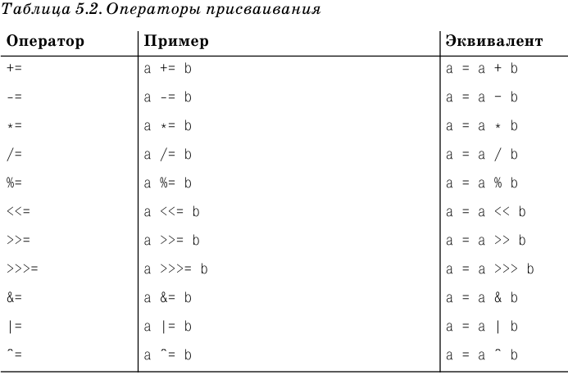
Введение в JavaScript
Notes:
Дайте краткий обзор презентации. Опишите главную суть презентации и обоснуйте ее важность.
Представьте каждую из основных тем.
Чтобы предоставить слушателям ориентир, можно можете повторять этот обзорный слайд в ходе презентации, выделяя тему, которая будет обсуждаться далее.

Slide 38
Введение в JavaScript
Прочие операторы
JavaScript поддерживает еще несколько операторов, которые описываются в следующих разделах.
Условный оператор (?:)
Условный оператор – это единственный тернарный оператор (с тремя операндами) в JavaScript и иногда он так и называется – «тернарный оператор». Этот оператор обычно записывается как ?:, хотя в текстах программ он выглядит по-другому. Он имеет три операнда, первый идет перед ?, второй – между ? и :, третий – после :. Используется он следующим образом:
x > 0 ? x*y : x*y
Первый операнд условного оператора должен быть логическим значением (или преобразовываться в логическое значение) – обычно это результат выражения сравнения. Второй и третий операнды могут быть любыми значениями. Значение, возвращаемое условным оператором, зависит от логического значения первого операнда. Если этот операнд равен true, то условное выражение принимает значение второго операнда. Если первый операнд равен false, то условное выражение принимает значение третьего операнда.
Тот же результат можно получить с помощью инструкции if, но оператор ?: часто оказывается удобным сокращением. Вот типичный пример, в котором проверяется, определена ли переменная, и если да, то берется ее значение, а если нет, берется значение по умолчанию:
Notes:
Дайте краткий обзор презентации. Опишите главную суть презентации и обоснуйте ее важность.
Представьте каждую из основных тем.
Чтобы предоставить слушателям ориентир, можно можете повторять этот обзорный слайд в ходе презентации, выделяя тему, которая будет обсуждаться далее.

Slide 39
Введение в JavaScript
greeting = "hello " + (username != null ? username : "there");
Эта запись эквивалентна следующей конструкции if, но более компактна:
greeting = "hello ";
if (username != null)
greeting += username;
else
greeting += "there";
Оператор typeof
Унарный оператор typeof помещается перед единственным операндом, который может иметь любой тип. Его значение представляет собой строку, указывающую тип данных операнда.
Результатом оператора typeof будет строка "number", "string" или "boolean", если его операндом является число, строка или логическое значение соответственно.
Для объектов, массивов и (как ни странно) значения null результатом будет строка "object". Для операндов-функций результатом будет строка "function", а для неопределенного операнда – строка "undefined".
Значение оператора typeof равно "object", когда операнд представляет собой объект-обертку Number, String или Boolean. Оно также равно "object" для объектов Date и RegExp.
Notes:
Дайте краткий обзор презентации. Опишите главную суть презентации и обоснуйте ее важность.
Представьте каждую из основных тем.
Чтобы предоставить слушателям ориентир, можно можете повторять этот обзорный слайд в ходе презентации, выделяя тему, которая будет обсуждаться далее.

Slide 40
Введение в JavaScript
Для объектов, не являющихся частью базового языка JavaScript, а предоставляемых контекстом, в который встроен JavaScript, возвращаемое оператором typeof значение зависит от реализации. Однако в клиентском языке JavaScript значение оператора typeof обычно равно "object" для всех клиентских объектов – так же, как и для всех базовых объектов.
Оператор typeof может применяться, например, в таких выражениях:
typeof i
(typeof value == "string") ? "'" + value + "'" : value
Операнд typeof можно заключить в скобки, благодаря чему ключевое слово typeof выглядит как имя функции, а не как ключевое слово или оператор:
typeof(i)
Для всех объектных типов и типов массивов результатом оператора typeof является строка "object", поэтому он может быть полезен только для того, чтобы отличить объекты от базовых типов. Для того чтобы отличить один объектный тип от другого, следует обратиться к другим приемам, таким как использование оператора instanceof или свойства constructor (подробн.в описании свойства Object.constructor)
Notes:
Дайте краткий обзор презентации. Опишите главную суть презентации и обоснуйте ее важность.
Представьте каждую из основных тем.
Чтобы предоставить слушателям ориентир, можно можете повторять этот обзорный слайд в ходе презентации, выделяя тему, которая будет обсуждаться далее.

Slide 41
Введение в JavaScript
Оператор создания объекта (new)
Оператор new создает новый объект и вызывает функцию-конструктор для его инициализации. Это унарный оператор, указываемый перед вызовом конструктора и имеющий следующий синтаксис:
new конструктор(аргументы)
Здесь конструктор – это выражение, результатом которого является функция-конструктор, и за ним должны следовать ноль или более аргументов, разделенных запятыми и заключенных в круглые скобки. Как особый случай и только для оператора new JavaScript упрощает грамматику, допуская отсутствие скобок, если у функции нет аргументов. Вот несколько примеров использования оператора new:
o = new Object; // Здесь необязательные скобки опущены
d = new Date(); // Возвращает объект Date, содержащий текущее время
c = new Rectangle(3.0, 4.0, 1.5, 2.75); // Создает объект класса Rectangle
obj[i] = new constructors[i]();
Оператор new сначала создает новый объект с неопределенными свойствами, а затем вызывает заданную функцию-конструктор, передавая ей указанные аргументы, а также только что созданный объект в качестве значения ключевого слова this. С помощью этого слова функция-конструктор может инициализировать новый объект любым необходимым образом. Оператор new может также применяться для создания массивов с помощью синтаксиса new Array().
Notes:
Дайте краткий обзор презентации. Опишите главную суть презентации и обоснуйте ее важность.
Представьте каждую из основных тем.
Чтобы предоставить слушателям ориентир, можно можете повторять этот обзорный слайд в ходе презентации, выделяя тему, которая будет обсуждаться далее.

Slide 42
Введение в JavaScript
Оператор delete
Унарный оператор delete выполняет попытку удалить свойство объекта, элемент массива или переменную, указанную в его операнде.1 Он возвращает true, если удаление прошло успешно, и false в противном случае. Не все переменные и свойства могут быть удалены – некоторые встроенные свойства из базового и клиентского языков JavaScript устойчивы к операции удаления. Кроме того, не могут быть удалены переменные, определенные пользователем с помощью инструкции var. Если оператор delete вызывается для несуществующего свойства, он возвращает true. (Как ни странно, стандарт ECMAScript определяет, что оператор delete также возвращает true, если его операнд не является свойством, элементом массива или переменной.) Далее приводится несколько примеров применения этого оператора:
var o = {x:1, y:2}; // Определяем переменную; инициализируем ее объектом
delete o.x; // Удаляем одно из свойств объекта; возвращает true
typeof o.x; // Свойство не существует; возвращает "undefined"
delete o.x; // Удаляем несуществующее свойство; возвращает true
delete o; // Объявленную переменную удалить нельзя; возвращает false
delete 1; // Нельзя удалить целое; возвращает true
x = 1; // Неявно объявляем переменную без ключевого слова var
delete x; // Этот вид переменных можно удалять; возвращает true
x; // Ошибка времени выполнения: x не определено
Notes:
Дайте краткий обзор презентации. Опишите главную суть презентации и обоснуйте ее важность.
Представьте каждую из основных тем.
Чтобы предоставить слушателям ориентир, можно можете повторять этот обзорный слайд в ходе презентации, выделяя тему, которая будет обсуждаться далее.

Slide 43
Введение в JavaScript
Обратите внимание: удаленное свойство, переменная или элемент массива не просто устанавливается в undefined. Когда свойство удалено, оно прекращает существование.
Важно понимать, что оператор delete влияет только на свойства, но не на объекты, на которые эти свойства ссылаются. Взгляните на следующий фрагмент:
var my = new Object(); // Создаем объект по имени "my"
my.hire = new Date(); // my.hire ссылается на объект Date
my.fire = my.hire; // my.fire ссылается на тот же объект
delete my.hire; // свойство hire удалено; возвращает true
document.write(my.fire); // Но my.fire продолжает ссылаться на объект Date
Тем, кто программировал на C++, следует обратить внимание, что оператор delete в JavaScript совершенно не похож на оператор delete в C++. В JavaScript освобождение памяти выполняется сборщиком мусора автоматически и беспокоиться о явном освобождении памяти не надо. Поэтому в операторе delete в стиле C++, удаляющем объекты без остатка, нет необходимости.
Notes:
Дайте краткий обзор презентации. Опишите главную суть презентации и обоснуйте ее важность.
Представьте каждую из основных тем.
Чтобы предоставить слушателям ориентир, можно можете повторять этот обзорный слайд в ходе презентации, выделяя тему, которая будет обсуждаться далее.

Slide 44
Введение в JavaScript
Оператор void
Унарный оператор void указывается перед своим единственным операндом, тип которого может быть любым. Действие этого оператора необычно: он отбрасывает значение операнда и возвращает undefined. Чаще всего этот оператор применяется на стороне клиента в URLLадресе с признаком псевдопротокола javascript:, где позволяет вычислять выражение ради его побочных действий, не отображая в броузере вычисленное значение.
Например, можно использовать оператор void в HTMLLтеге:
<a href="javascript:void window.open();">Открыть новое окно</a>
Другое применение void – это намеренная генерация значения undefined. Оператор void определяется в ECMAScript v1 и реализуется в JavaScript 1.1. В ECMAA Script v3 определяется глобальное свойство undefined, реализованное в JavaScript 1.5. Однако для сохранения обратной совместимости лучше обращаться к выражению вроде void 0, а не к свойству undefined.
Notes:
Дайте краткий обзор презентации. Опишите главную суть презентации и обоснуйте ее важность.
Представьте каждую из основных тем.
Чтобы предоставить слушателям ориентир, можно можете повторять этот обзорный слайд в ходе презентации, выделяя тему, которая будет обсуждаться далее.

Slide 45
Введение в JavaScript
Оператор «запятая»
Оператор «запятая» (,) очень прост. Он вычисляет свой левый операнд, вычисляет свой правый операнд и возвращает значение правого операнда, т. е. следующая строка
i=0, j=1, k=2;
возвращает значение 2 и практически эквивалентна записи:
i = 0;
j = 1;
k = 2;
Этот странный оператор полезен лишь в ограниченных случаях; в основном тогда, когда требуется вычислить несколько независимых выражений с побочными эффектами там, где допускается только одно выражение. На практике оператор «запятая» фактически используется только в сочетании с инструкцией for.
Notes:
Дайте краткий обзор презентации. Опишите главную суть презентации и обоснуйте ее важность.
Представьте каждую из основных тем.
Чтобы предоставить слушателям ориентир, можно можете повторять этот обзорный слайд в ходе презентации, выделяя тему, которая будет обсуждаться далее.

Slide 46
Введение в JavaScript
Операторы доступа к массивам и объектам
Как отмечалось ранее, можно обращаться к элементам массива посредством квадратных скобок ([]), а к элементам объекта – посредством точки (.). И квадратные скобки, и точка рассматриваются в JavaScript как операторы.
Оператору «точка» в качестве левого операнда требуется объект, а в качестве правого – идентификатор (имя свойства). Правый операнд не может быть строкой или переменной, содержащей строку; он должен быть точным именем свойства или метода без каких-либо кавычек. Вот несколько примеров:
document.lastModified
navigator.appName
frames[0].length
document.write("hello world")
Если указанное свойство в объекте отсутствует, интерпретатор JavaScript не генерирует ошибку, а возвращает в качестве значения выражения undefined.
Большинство операторов допускают произвольные выражения для всех своих операндов, если только тип операнда в данном случае допустим. Оператор «точка» представляет собой исключение: правый операнд должен быть идентификатором. Ничего другого не допускается.
Оператор [] обеспечивает доступ к элементам массива. Он также обеспечивает доступ к свойствам объекта без ограничений, накладываемых на правый операнд оператора «точка».
Notes:
Дайте краткий обзор презентации. Опишите главную суть презентации и обоснуйте ее важность.
Представьте каждую из основных тем.
Чтобы предоставить слушателям ориентир, можно можете повторять этот обзорный слайд в ходе презентации, выделяя тему, которая будет обсуждаться далее.

Slide 47
Введение в JavaScript
Если первый операнд (указанный перед левой скобкой) ссылается на массив, то второй операнд (указанный между скобками) должен быть выражением, имеющим целое значение. Например:
frames[1]
document.forms[i + j]
document.forms[i].elements[j++]
Если первый операнд оператора [] представляет собой ссылку на объект, то второй должен быть выражением, результатом которого является строка, соответствующая имени свойства объекта. Обратите внимание: в этом случае второй операнд представляет собой строку, а не идентификатор. Она может быть либо константой, заключенной в кавычки, либо переменной или выражением, ссылающимся на строку. Например:
document["lastModified"]
frames[0]['length']
data["val" + i]
Оператор [] обычно применяется для обращения к элементам массива. Для доступа к свойствам объекта он менее удобен, чем оператор «точка», т. к. требует заключения имени свойства в кавычки. Однако когда объект выступает в роли ассоциативного массива, а имена свойств генерируются динамически, оператор «точка» использоваться не может и следует применять оператор []. Чаще всего такая ситуация возникает в случае применения цикла for/in.
Notes:
Дайте краткий обзор презентации. Опишите главную суть презентации и обоснуйте ее важность.
Представьте каждую из основных тем.
Чтобы предоставить слушателям ориентир, можно можете повторять этот обзорный слайд в ходе презентации, выделяя тему, которая будет обсуждаться далее.

Slide 48
Введение в JavaScript
Например, в следующем фрагменте для вывода имен и значений всех свойств объекта o используются цикл for/in и оператор []:
for (f in o) {
document.write('o.' + f + ' = ' + o[f]);
document.write('<br>');
}
Notes:
Дайте краткий обзор презентации. Опишите главную суть презентации и обоснуйте ее важность.
Представьте каждую из основных тем.
Чтобы предоставить слушателям ориентир, можно можете повторять этот обзорный слайд в ходе презентации, выделяя тему, которая будет обсуждаться далее.

Slide 49
Введение в JavaScript
Оператор вызова функции
Оператор () предназначен в JavaScript для вызова функций. Этот оператор необычен в том отношении, что не имеет фиксированного количества операндов.
Первый операнд – это всегда имя функции или выражение, ссылающееся на функцию. За ним следует левая скобка и любое количество дополнительных операндов, которые могут быть произвольными выражениями, отделенными друг от друга запятыми. За последним операндом следует правая скобка. Оператор () вычисляет все свои операнды и затем вызывает функцию, заданную первым операндом, используя в качестве аргументов оставшиеся операнды. Например:
document.close()
Math.sin(x)
alert("Welcome " + name)
Date.UTC(2000, 11, 31, 23, 59, 59)
funcs[i].f(funcs[i].args[0], funcs[i].args[1])
Notes:
Дайте краткий обзор презентации. Опишите главную суть презентации и обоснуйте ее важность.
Представьте каждую из основных тем.
Чтобы предоставить слушателям ориентир, можно можете повторять этот обзорный слайд в ходе презентации, выделяя тему, которая будет обсуждаться далее.

Slide 50

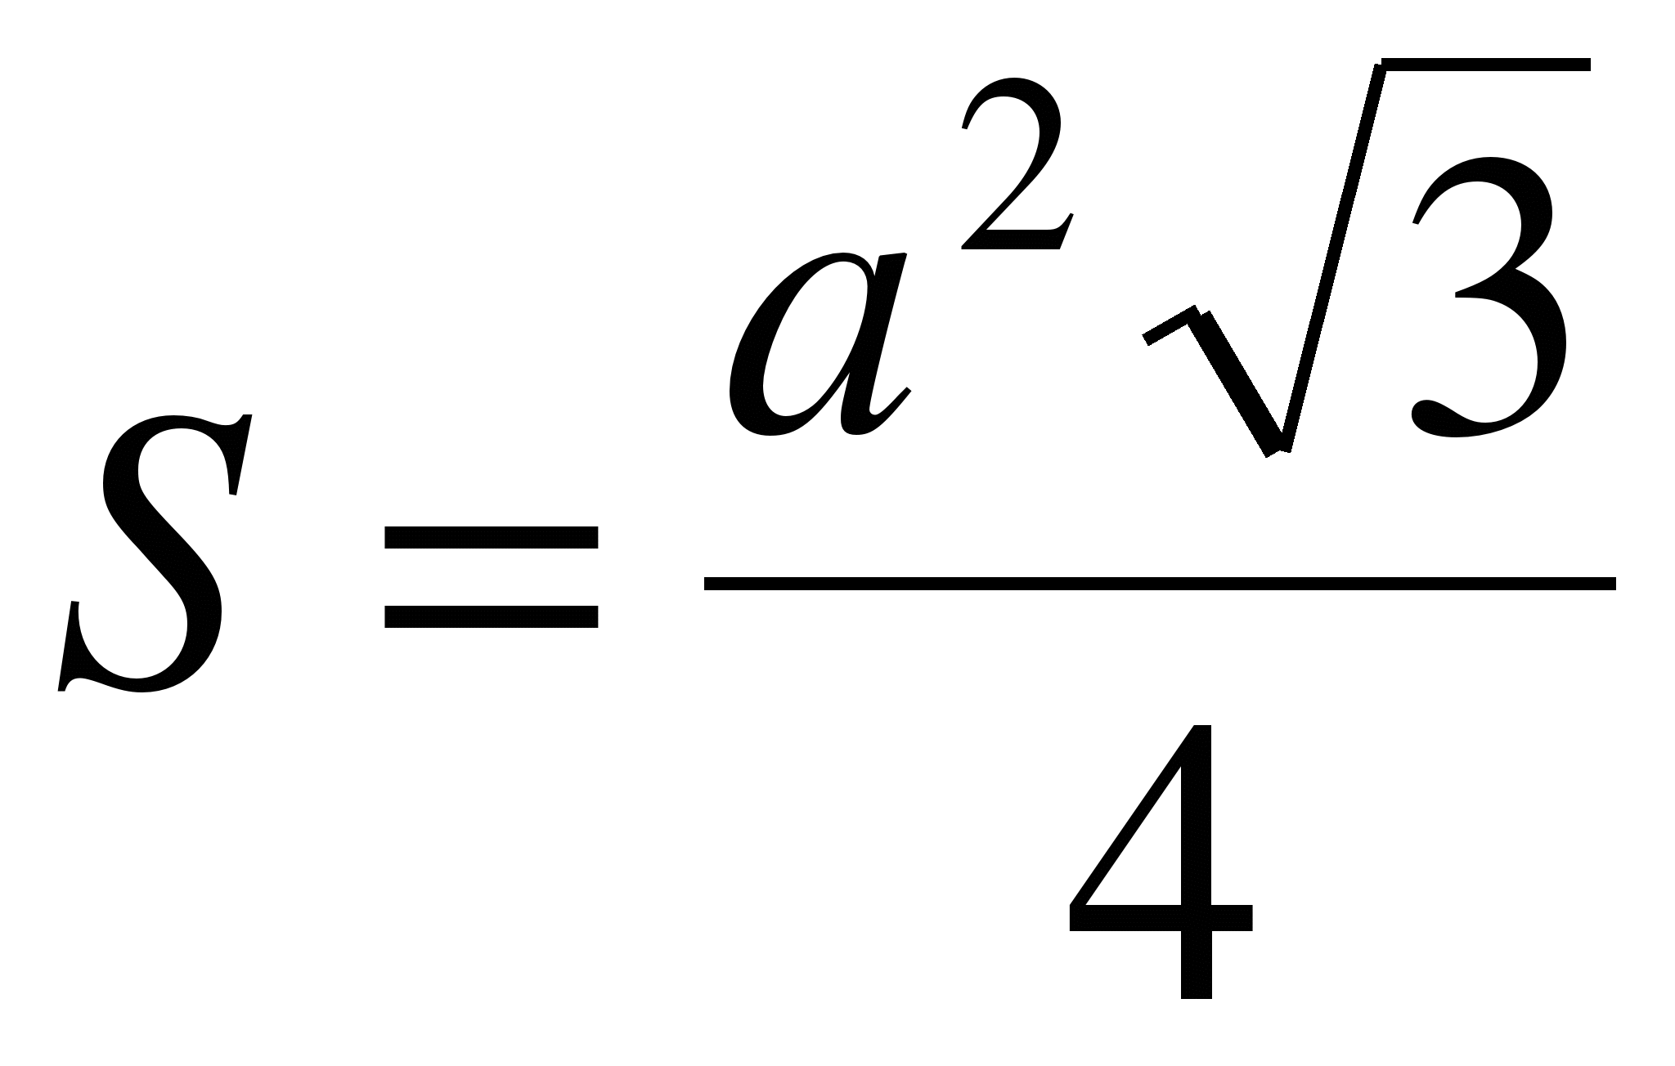

Домашнее задание 1
Написать JavaScript программы:
1. Вычисления площади треугольника
в зависимости от длины стороны а.
Результат вывести на страницу.
2. Вывести на страницу рисунок,
аналогичный представленному справа.
От начального количества до 1 и снова
до начального.
3. Создать выпадающий список с числами от 1 до 31 и список <ol> с названиями месяцев из массива. Предварительно создать массив с названиями месяцев и использовать его.

